Slide 1
4) Zemljiško gospostvo
Bilo je razdeljeno na 3 dele:
PRIDVORNA (DOMINIKALNA) POSEST – obdelovali so jo nesvobodni kmetje (hlapci) in dêkle;
ZAKUPLJENA (RUSTIKALNA) POSEST – zemljiški gospod jo je razdelil kmetom v obliki kmetij. Obdelovali so jo kmetje (podložniki);
SKUPNA (NERAZDELJENA) ZEMLJA – pašniki, gozdovi, ki so bili v skupni rabi.

Slide 2
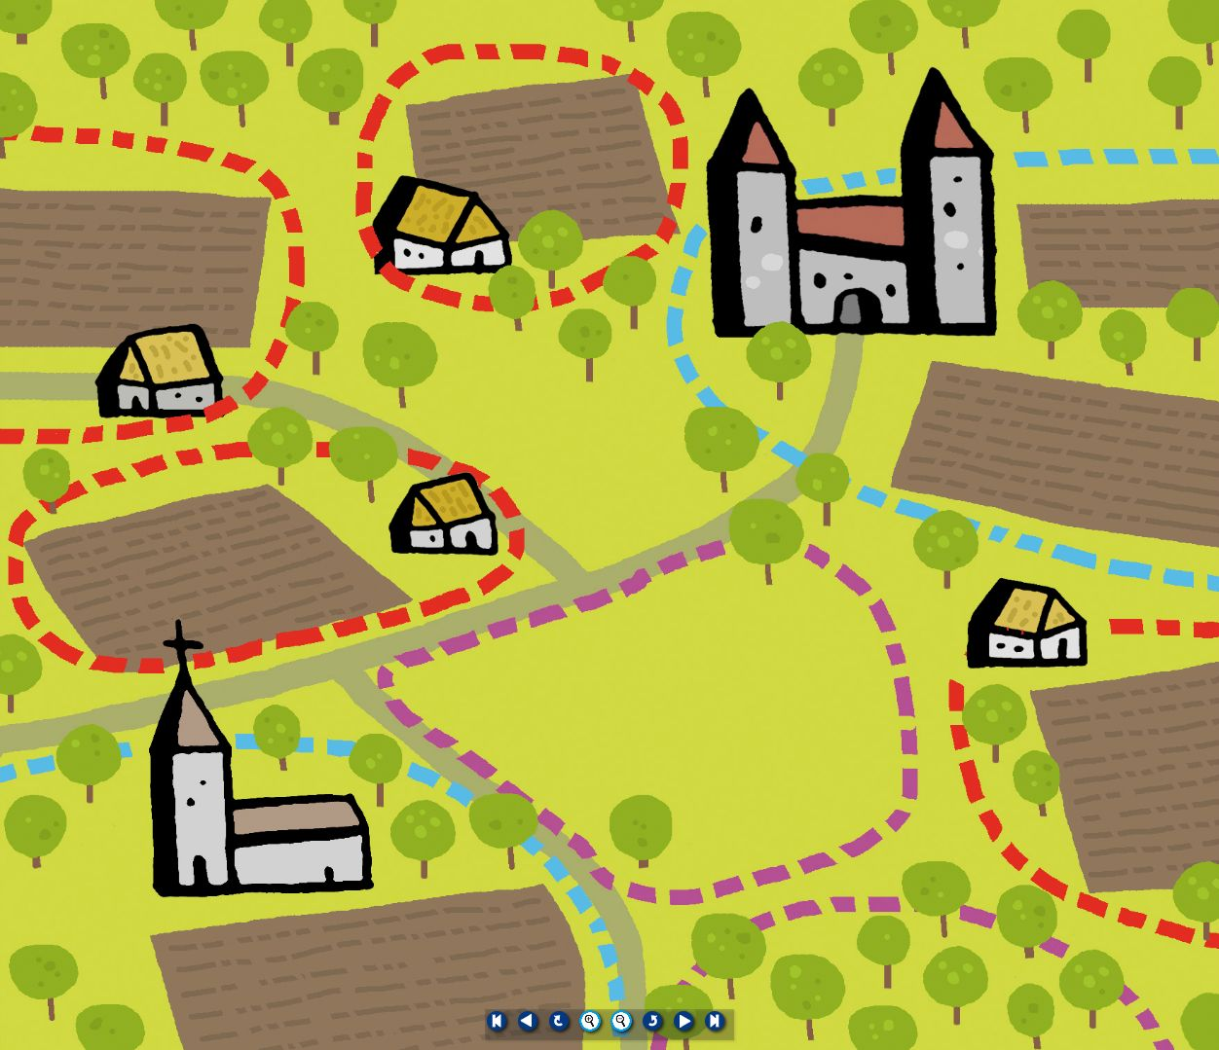

Slide 3
Zemljiška gospostva so si sama pridelovala hrano in izdelovala orodje ter skrbela za surovine. Uvedli so tudi novosti, zaradi katerih so imeli boljše rezultate dela:
  NATRILETNO KOLOBARJENJE S PRAHO → to je način obdelovanja zemlje; prvo leto na neki njivi posadite pšenico, drugo leto na isti njivi recimo krompir, potem pa eno leto pustite zemljo pri miru, da se obnovijo rudninske snovi, nato spet novi krog.
  NOVO ORODJE
  KOLONIZACIJA (naseljevanje kmetov od drugod)
  KRČENJE GOZDOV.

